Slide 1
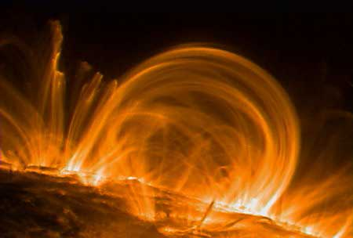
§6. 3 电容 电容器

Slide 2

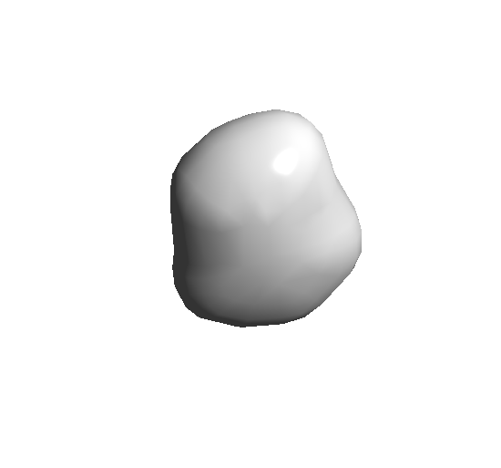
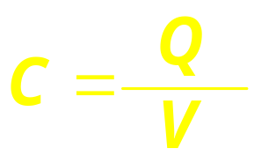
一、孤立导体的电容
不同的导体容纳电荷的能力亦不同。
孤立导体容纳的电荷： Q ∝V
【定义】导体的电容：
单位：法拉 ( F )
1F = 10³ μF = 10⁶ pF
电容 C 只与导体的形状、尺寸及周围的介
质有关，与导体的电量、电势无关！

Slide 3
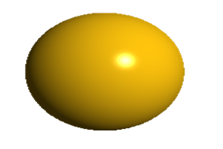



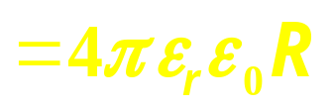
例 求半径为R、周围充满相对电容率为ε_{r} 的各相同性
均匀电介质的导体球的电容。
解
设金属球带电 Q，则 r > R 时：
介质 :
(解毕 )

Slide 4
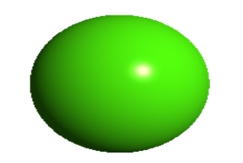

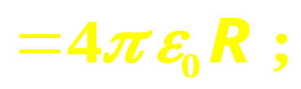

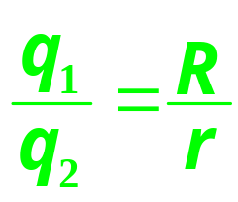
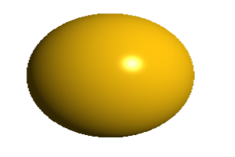

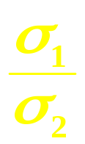
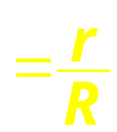
课堂练习 半径分别为R、r 的两金属球相距∞远，用导
线连接，并给它们充电 Q ，则 Q 如何分配？
提示：
金属球相距∞远，皆可视为孤立导体球！
答案：
但：

Slide 5
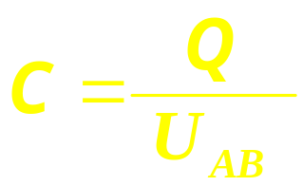




二、电容器的电容
空间两块导体构成电容器。
【定义】
电容器的电容：
Q : 导体间的感应电荷电量；
U_{AB} : 导体间的电势差。
同样，电容器的 C 只与两导体的形状、大小、相对
位置及周围介质有关，与 Q 、U_{AB}无关！

Slide 6


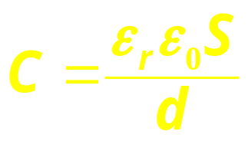


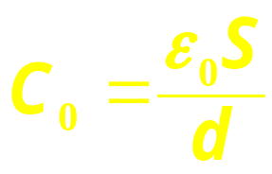
1. 平行板电容器
介质：ε_{r}
B
若为真空，则：
C 只与 d 、S 、ε_{r} 有关，而与 Q 、U 无关！

Slide 7
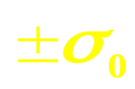
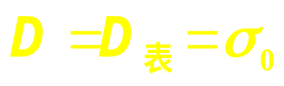





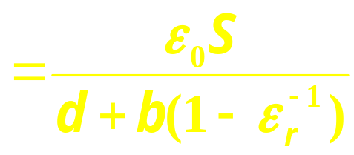

例 如图，已知：d，b，ε_{r}，S，求电容。
解
设两金属板电荷面密度： ，则：
(介质外 )
(介质内 )
介质：ε_{r}
(解毕 )

Slide 8



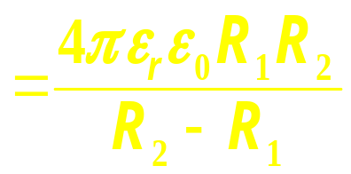
2. 球形电容器
设金属球A带 +Q 电荷，则球内电位移及电场强度：

Slide 9



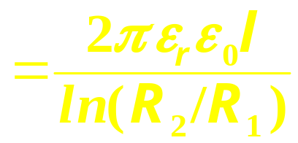

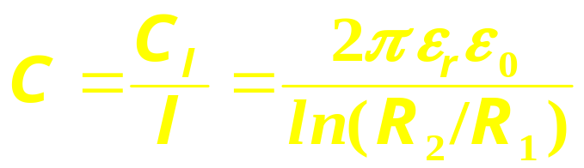
3. 柱形电容器
设内金属圆柱电荷线密度为：
则电容器 l 长度带电荷：
单位长度电容：

Slide 10



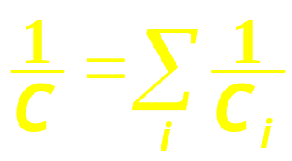


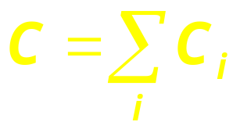
三、电容器组
空间三个或三个以上导体构成电容器组，即电容器的
串联与并联！
█ 电容器的串联：
串联
█ 电容器的并联：
并联

Slide 11





例 如图，已知：a ，θ (aθ <<b )，b，求电容。
解
建立坐标系、取元如图所示，则可看成无数个微小
平板电容器的并联。
b
a
a

Slide 12
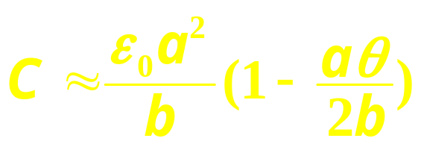
当 x<<1 时：
代入得：
b
a
a
(解毕 )

Slide 13
归纳
1. 孤立导体的电容：
2. 电容器的电容：
串联：
3. 电容器的
并联：
( The end )

